Slide 1
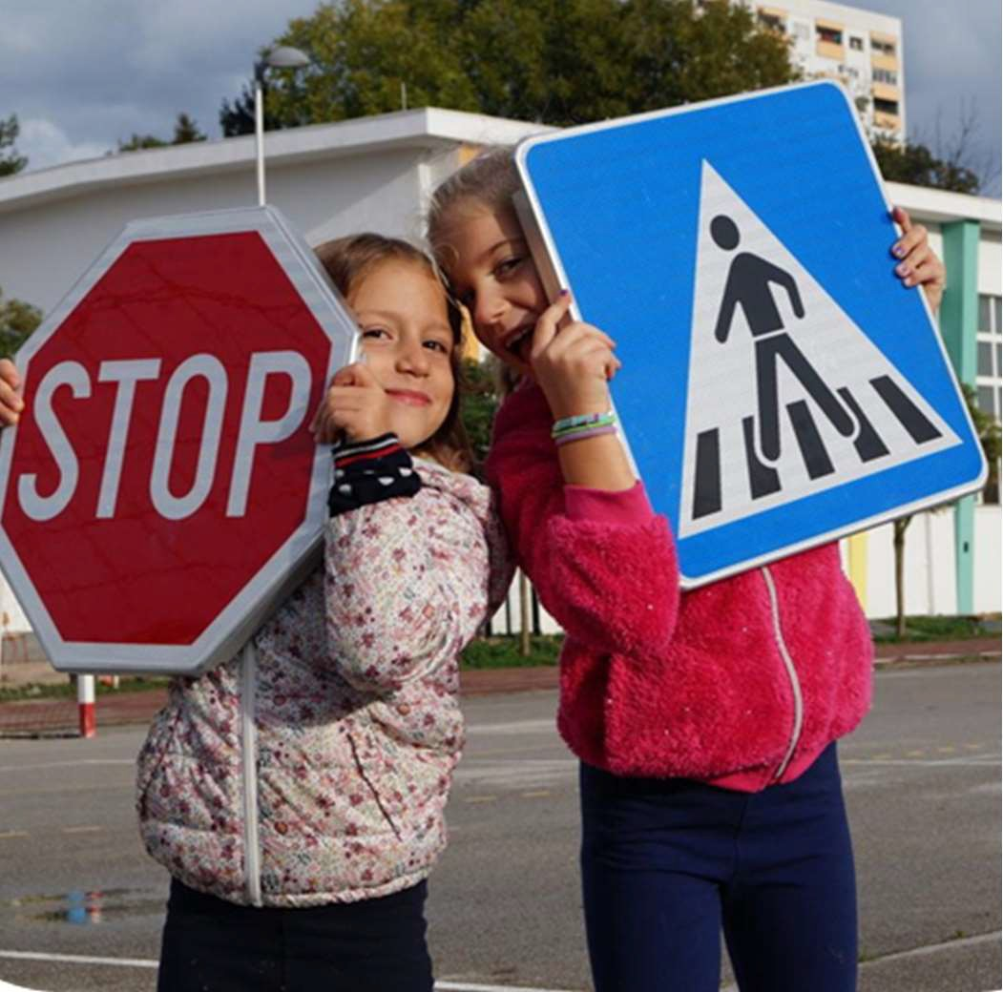
PRAKTIČNI RESURSI ZA REALIZACIJU ŠKOLSKIH PREVENTIVNIH AKTIVNOSTI USMJERENIH NA SIGURNOST DJECE I UČENIKA U PROMETU
DRŽAVNI STRUČNI SKUP ZA
KOORDINATORE ZA SIGURNOST DJECE I UČENIKA U PROMETU
26 . 11 . 2024. | HOTEL OLYMPIA, VODICE

Slide 2
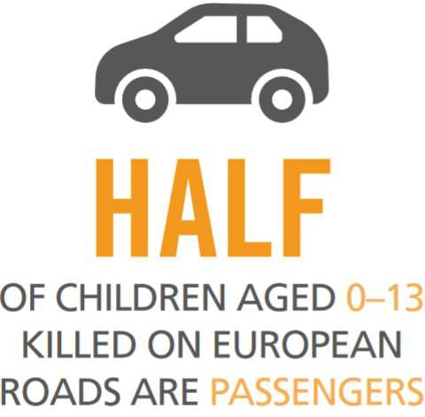
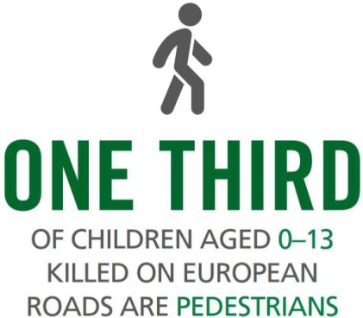
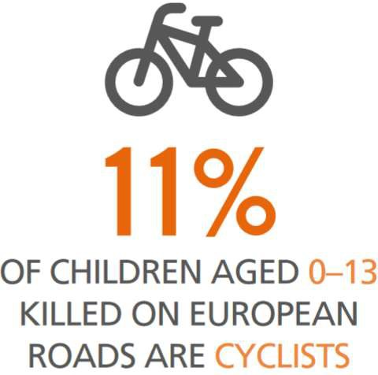
1) UVOD
Ozljede zadobivene u prometnim nesrećama trenutno se procjenjuju kao jedan od vodeći uzrok smrti djece diljem svijeta
Izvor: ETSC: Reducing child deaths on European roads - PIN flash report 43, 2022

Slide 3
2) HOLISTIČKI PRISTUP PROMETNOJ SIGURNOSTI
Ljudi rade greške!
Lapsusi: Pogreške u izvođenju automatskih radnji (npr. pogrešna promjena brzina tijekom vožnje).
Pogreške u razmišljanju: Logičke ili procjenjivačke greške (npr. pogrešna procjena udaljenosti).
Namjerne pogreške: Svjesno kršenje pravila (npr.
prolazak kroz crveno)
Ljudi čine oko 3 do 6 pogrešaka na sat tijekom složenih zadataka, što bi moglo iznositi između 50 i 100 grešaka dnevno, ovisno o vrsti aktivnosti i kognitivnom opterećenju!

Slide 4
Kako se događaju teške prometne nesreće?
Vozilo nema sustav prepoznavanja
pješaka ili biciklista
Vozač gleda u mobitel
Okolina nema biciklističke staze i biciklist je bio na cesti
Sekundarna zaštita - biciklist nije bio dobro educiran i nije imao je kacigu
Sekundarna zaštita - biciklist je bio
dobro educiran i imao je kacigu (izbjegnuta teška poslijedica)
Nedostatci pojedinih slojeva
Prometna nesreća
Model Švicarskog sira - prof. James Reason (Sveučilište u Manchesteru)

Slide 5
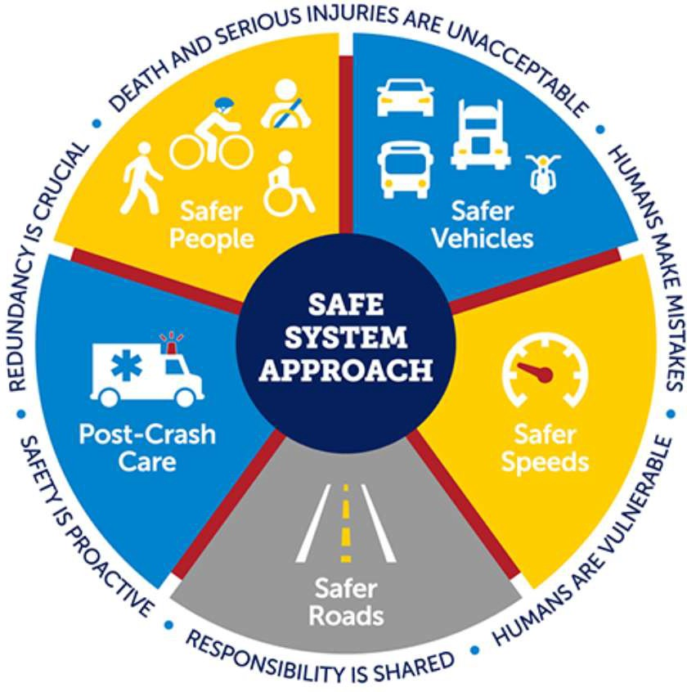
Suvremena strategija sigurnosti cestovnog prometa - „Pristup temeljen na sigurnosti sustava“ (eng. Safe System Approach)
Izvor: U.S. Department of Transportation

Slide 6
5E sigurnosti prometa
Edukacija (Education)
Inženjerstvo (Engineering)
Zakonodastvo (Enforcement)
Hitna službe (Emergency response)
Evaluacija (Evaluation)

Slide 7
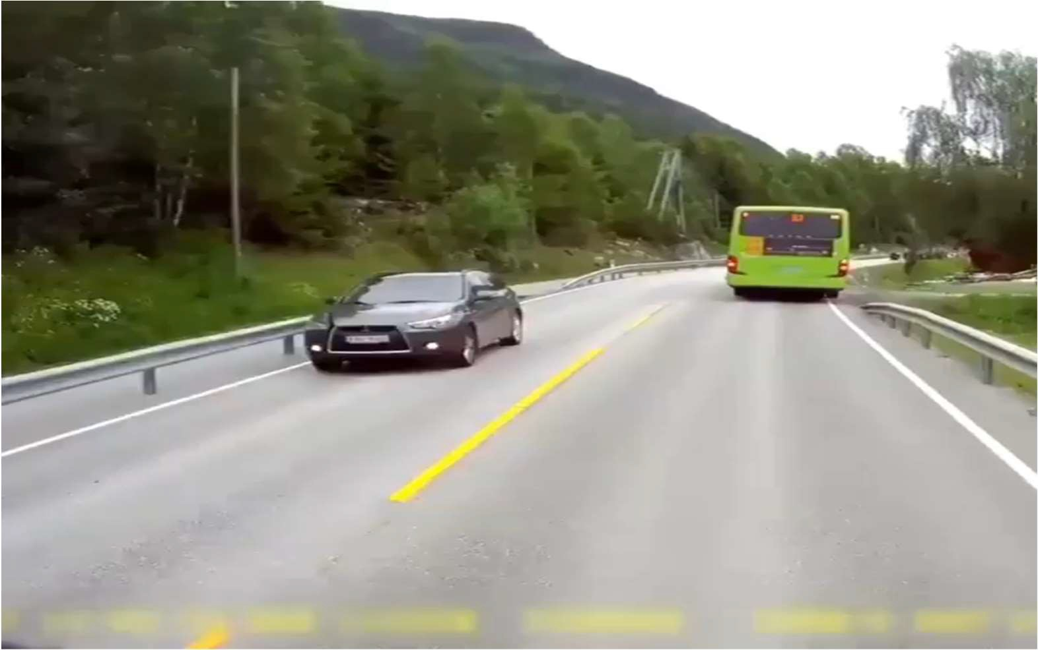
3) Zašto je važno poučavati prometnu sigurnost?
Sigurno ponašanje u prometu jedna je od ključnih vještina za život!

Slide 8
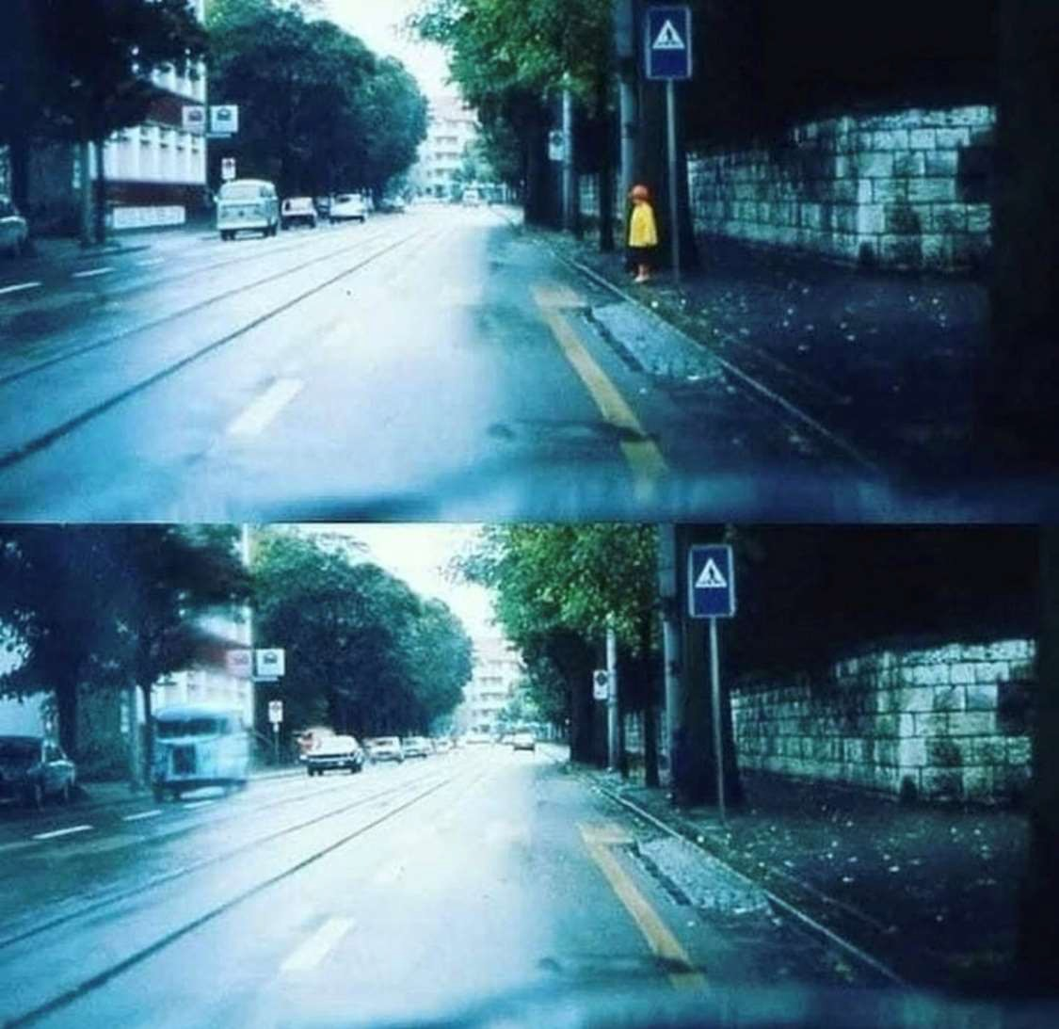
Uz edukaciju djece, ključna je i edukacija i osvješćivanje roditelja i obitelji!

Slide 9
Motivacija i važnost za unaprjeđenja prometne edukacije u osnovnim školama:
Povećanje sigurnosti djece
Izgradnja temelja za odgovorno ponašanje
Integracija praktičnih vještina
Suradnja škole, obitelji i zajednice
Integracija s drugim područjima obrazovanje
Prilagodba suvremenim izazovima i tehnologijama

Slide 10
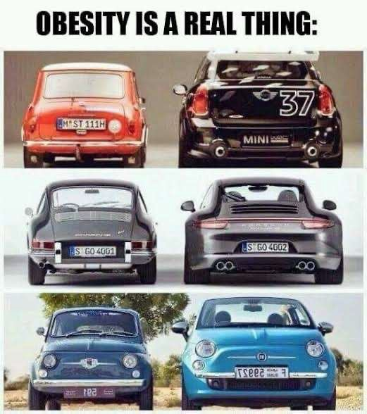
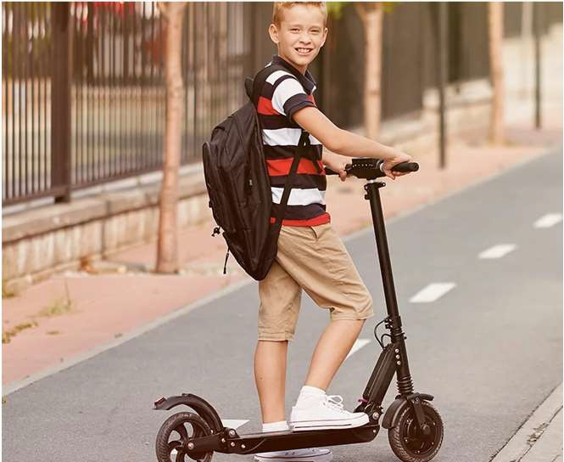
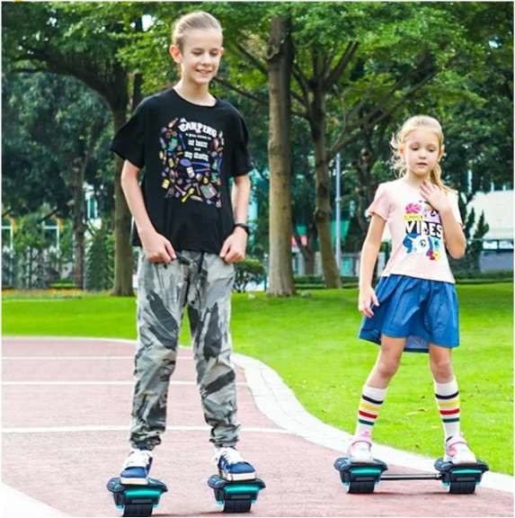
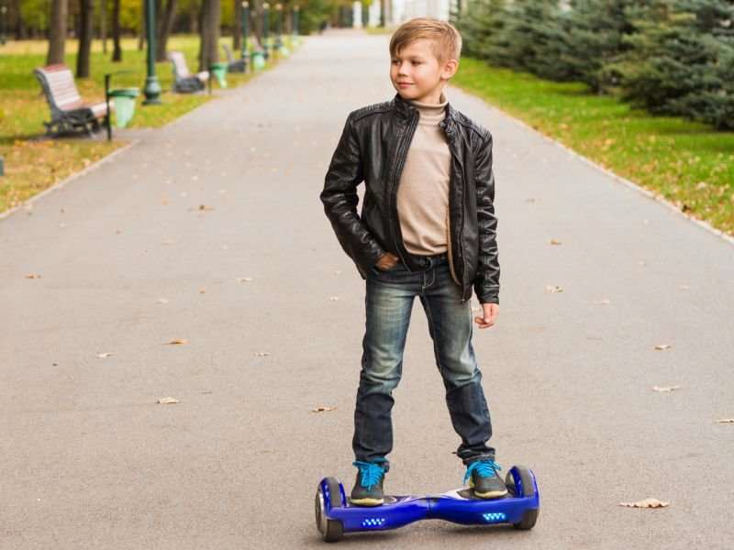
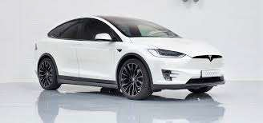

Slide 11
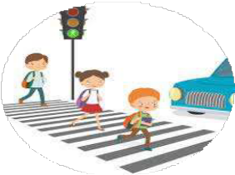
Edukacija o ponašanju u prometu dugoročno pozitivno oblikuje društvo!
Mentalno zdravlje djece
Fizičko zdravlje djece
Razvoj odgovornog ponašanja
Unaprjeđenje prometne kulture
Smanjenje prometnih nesreća

Slide 12
4) Primjeri edukativnih programa iz europskih zemalja
Kvalitetni i uspješni edukativni programi bazirani su na nekoliko principa:
Sva djeca i mladi trebaju proći kvalitetnu edukaciju o prometnoj sigurnosti i mobilnosti prilagođenu uzrastu
Strateški i operativni ciljevi edukacije jasno su definirani
Edukativni programi trebaju biti usmjereni na stjecanje znanja, vještina, stavova i pozitivnih obrazaca ponašanja
Za provođenje programa alocirana su nužna sredstva
Kontinuirano jačanje kompetencija nastavnika za provođenje programa
Uključivanje šire zajednice u edukativne programe
Kontinuirana evaluacija i unaprjeđenje programa

Slide 13
Finska
Od 2014. godine, temeljni kurikulum uključuje edukaciju o sigurnosti u prometu u različitim predmetima, kao i u jednoj od transverzalnih kompetencija nazvanoj "briga o sebi i upravljanje svakodnevnim životom”
Program prilagođen različitim uzrastima: 1) 7-8 godina; 9-12 godina; 13-15 godina
Škole izrađuju planove za provođenje programa u skladu sa specifičnostima škole, a preporuka je da se obrade sljedeće teme:
Putovanje u školu - analiza opasnih točaka, prijelaza, prometnih znakova i prometnog toka
Edukacija o sigurnosti u prometu - provedba edukacijskih programa i radionica za učenike
Uzorni modeli - promoviranje pozitivnih primjera sigurnog ponašanja u prometu od strane odraslih i drugih učenika
Suradnja i povezivanje - suradnja s roditeljima, lokalnom zajednicom, policijom i drugim relevantnim institucijama

Slide 14
Finska
Digitalizacija je jedan od glavnih elemenata programa - digitalno okruženje za učenje sigurne vožnje bicikla za učenike od 9 do 12 godina; anticipaciju u virtualnoj stvarnosti
Razvijen je alat "godišnji sat" kao pomoć u planiranju za škole, učitelje i učenike
„Godišnji sat” temelji se na ideji da postoje 4 sata edukacije o sigurnosti u prometu u svakom razredu osnovnog obrazovanja, uzimajući u obzir godišnja doba i aktualna pitanja
Učiteljima se nudi dodatno obrazovanje o sigurnosti u prometu kao i prilike za umrežavanje s drugim učiteljima i razmjenu dobrih praksi
Četiri puta godišnje objavljuje se elektronički bilten za učitelje, koji ističe aktualna pitanja i predstavlja materijale i modele djelovanja za edukaciju o sigurnosti u prometu

Slide 15
Belgija
Sigurnost u prometu već je bila dio kurikuluma za predškolsko i osnovnoškolsko obrazovanje, ali od 2019. godine dodana je u regionalni kurikulum za srednjoškolsko obrazovanje (Flandrija)
Obrazovni cilj postavljen u kurikulumu zahtijeva od učenika upoznavanje prometnih pravila i čimbenika rizika za pješake i bicikliste, kao i strategije za sigurno kretanje u prometu
Cilj je stjecanje „osobnog okvira” u kojem su internalizirane vrijednosti, pojmovi, ponašanje, iskustva i informacije

Slide 16
Belgija
Potiče se korištenje radnih skupina koje se sastoje od učitelja i roditelja, a jedna osoba (najčešće učitelj) djeluje kao kontaktna točka
Dostupni besplatni tečajevi o sigurnosti u prometu i edukaciji o mobilnosti i učiteljima i budućim učiteljima u predškolskom i osnovnom školstvu, kao i onima koji podučavaju tjelesni odgoj u srednjim školama
Uz to, podupiru ih informacijama putem biltena usmjerenih na edukaciju o sigurnosti u prometu i besplatnim edukacijskim materijalima, poput priručnika za nastavu i primjera lekcija

Slide 17
Norveška
Edukacija kreće u predškolskoj dobi kroz vrtiće
U školama se edukacija provodi kroz različite predmete, a dostupan je i izborni predmet koji mogu izabrati učenici u dobi od 14-16 godina
Edukacija je osmišljena na način da pomaže učenicima stjecanju vještina i znanja nužnih za sigurno kretanje u prometu
Osnovni cilj - motivirati djecu na razmišljanje i kritičko analiziranje situacija

Slide 18
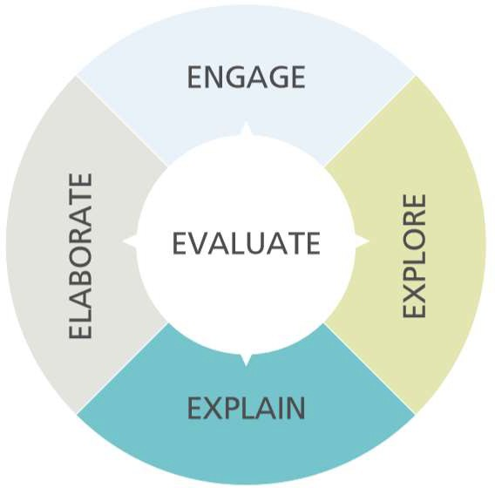
Norveška
Norveški model promovira tzv. 5E model (engage, explore, explain, elaborate, evaluate), koji je alat za podršku učiteljima u planiranju, provedbi i evaluaciji učenja

Slide 19
5) Zaključak
Prometna sigurnost – kompleksan problem na koji utječe niz čimbenika i koji se rješava sustavnim pristupom uključivanjem svih relevantnih dionika
Kontinuirana edukacija o sigurnosti u prometu ključna je za razvoj odgovornih sudionika u prometu od najranije dobi
Zemlje koje aktivno ulažu u edukacijske programe postižu bolje rezultate od prosjeka EU-a kada je riječ o godišnjem broju smrtnih slučajeva u prometu među mlađima od 18 godina
Kombinacija teorijskog znanja i praktičnih vježbi osigurava najbolje rezultate
Suradnja obrazovnih institucija, roditelja, policije i lokalne zajednice ključna je za uspješnu provedbu programa prometne sigurnosti – važna uloga koordinatora

